Slide 1



PBL4:DỰ ÁN HỆ ĐIỀU HÀNH & MẠNG MÁY TÍNH
Đề tài 406: Xây dựng chương trình client – server để in lịch thế kỷ
Sinh viên thực hiện:
Nguyễn Quang Hoàng 20TCLC_DT4 Nhóm 06
Trần Thị Hương Trinh 20TCLC_DT4 Nhóm 06
GIẢNG VIÊN HƯỚNG DẪN: Th.s Nguyễn Văn Nguyên

Slide 2
Nội dung trình bày
01
02
03
04
Giới thiệu đề tài
Cơ sở lý thuyết
Phân tích chức năng và thuật toán
Demo chương trình

Slide 3
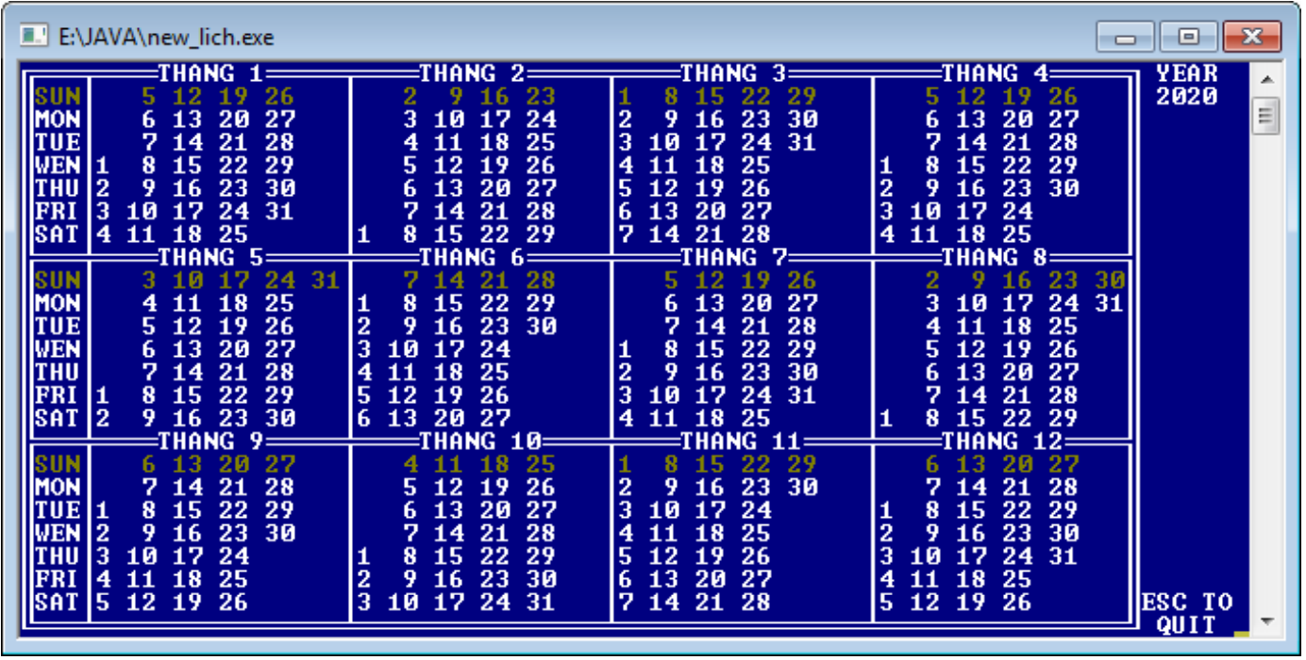
1. Giới thiệu đề tài
Yêu cầu:
Khi người dùng ở các client nhập một năm muốn in lịch của năm đó thực thi chương trình. Server thực tính toán và trả lời cho client lịch của năm đó.
Input
▪ Năm cần in lịch
▪ Ví dụ: 2020
Output
▪ Tờ lịch của năm đó

Slide 4
2. Cơ sở lý thuyết
Mô hình client–server
Giao thức TCP
SocKet
Tổng quan về lịch

Slide 5
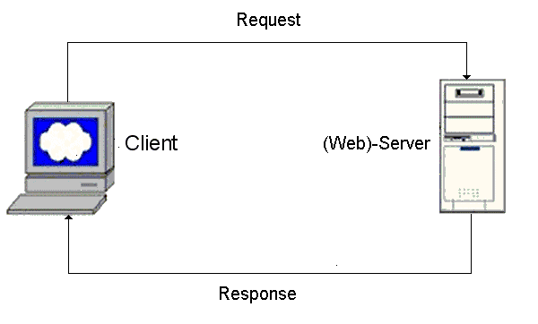
2. Cơ sở lý thuyết (tt)
Mô hình client–server
Client:
+ Khởi tạo liên lạc với server
+ Yêu cầu dịch vụ nào đó với Server
Server
+ Đáp ứng yêu cầu của client

Slide 6
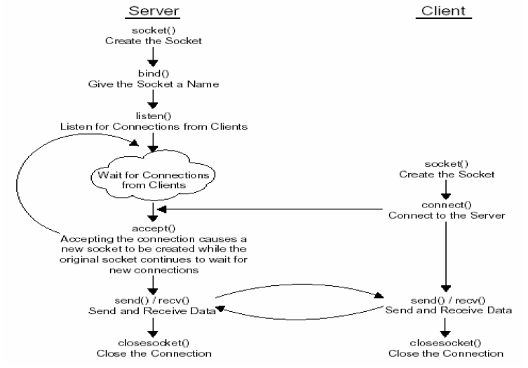
2. Cơ sở lý thuyết (tt)
Giao thức TCP
Giao thức TCP là giao thức hướng kết nối (Connection oriented) truyền thông kết nối và tin cậy. Cung cấp một kênh point-to-point cho các ứng dụng yêu cầu truyền thông tin cậy

Slide 7
2. Cơ sở lý thuyết (tt)
SocKet
Các kiểu hoạt động của Socket:
Kết nối đến máy ở xa
Gửi dữ liệu
Nhận dữ liệu
Đóng kết nối
Gắn với một cổng
Lắng nghe dữ liệu đến
Chấp nhận kết nối từ máy ở xa trên cổng được gán
Socket là điểm cuối end-point tại liên kết truyền thông 2 chiều (two-way communication) và biểu diễn kết nối giữa Server – Client

Slide 8
2. Cơ sở lý thuyết (tt)
Tổng quan về lịch
 | Năm dương lịch | Năm âm lịch
Cách tính | Năm dương lịch được tính bằng đơn vị thời gian trái đất quay quanh một vòng Mặt trời | Năm âm lịch được tính toán dựa trên sự chuyển động của mặt trời, trái đất và mặt trăng
Năm không nhuận | 1 năm 365 ngày, 12 tháng, tháng 2 có 28 ngày | 1 năm 364 ngày, 12 tháng
Năm nhuận | 1 năm nhuận có 366 ngày, tháng nhuận có 29 ngày | 1 năm nhuận 365 ngày, 13 tháng.

Slide 9
3. Phân tích chức năng & thuật toán
Server
Client
Gán 1 cổng với socket
Chờ và lắng nghe yêu cầu kết nối từ client
Chấp nhận kết nối, tạo socket tương ứng
Lắng nghe yêu cầu của client, tiến hành sử dụng các thuật toán tính lịch dương, âm
Trả về kết quả cho client lịch năm đó
Đóng kết nối
Tạo một TCP socket với địa chỉ IP và số cổng mà chương trình server đang chạy
Thiết lập kết nối đến server
Nhập năm cần xem lịch và gửi yêu cầu đến server đã kết nối
Nhận kết quả từ server hiển thị ra giao diện màn hình
Đóng kết nối

Slide 10
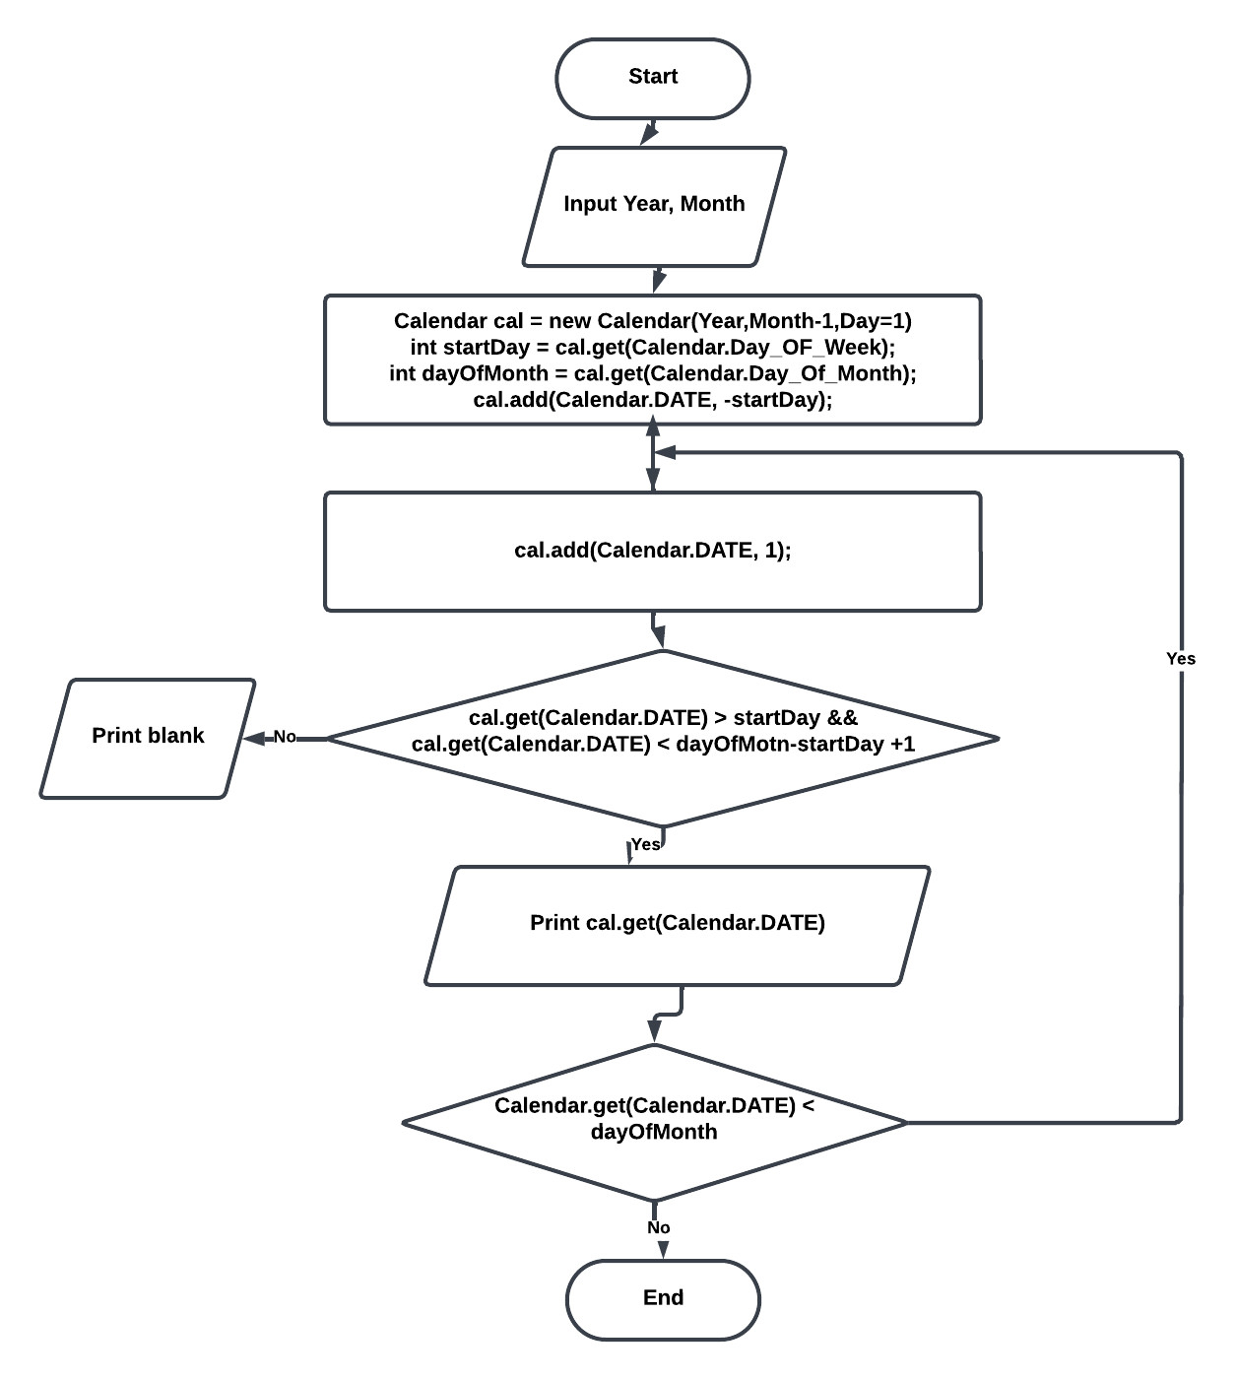
3. Phân tích chức năng & thuật toán(tt)
Thuật toán tính lịch dương
Thuật toán tính lịch âm
Đổi ngày dd/mm/yyyy ra số ngàyJulius Jd
Tính ngày Sóc
Tính Tọa độ mặt trời
Xác định tháng nhuận
Đổi ngày dương ra ngày âm

Slide 11
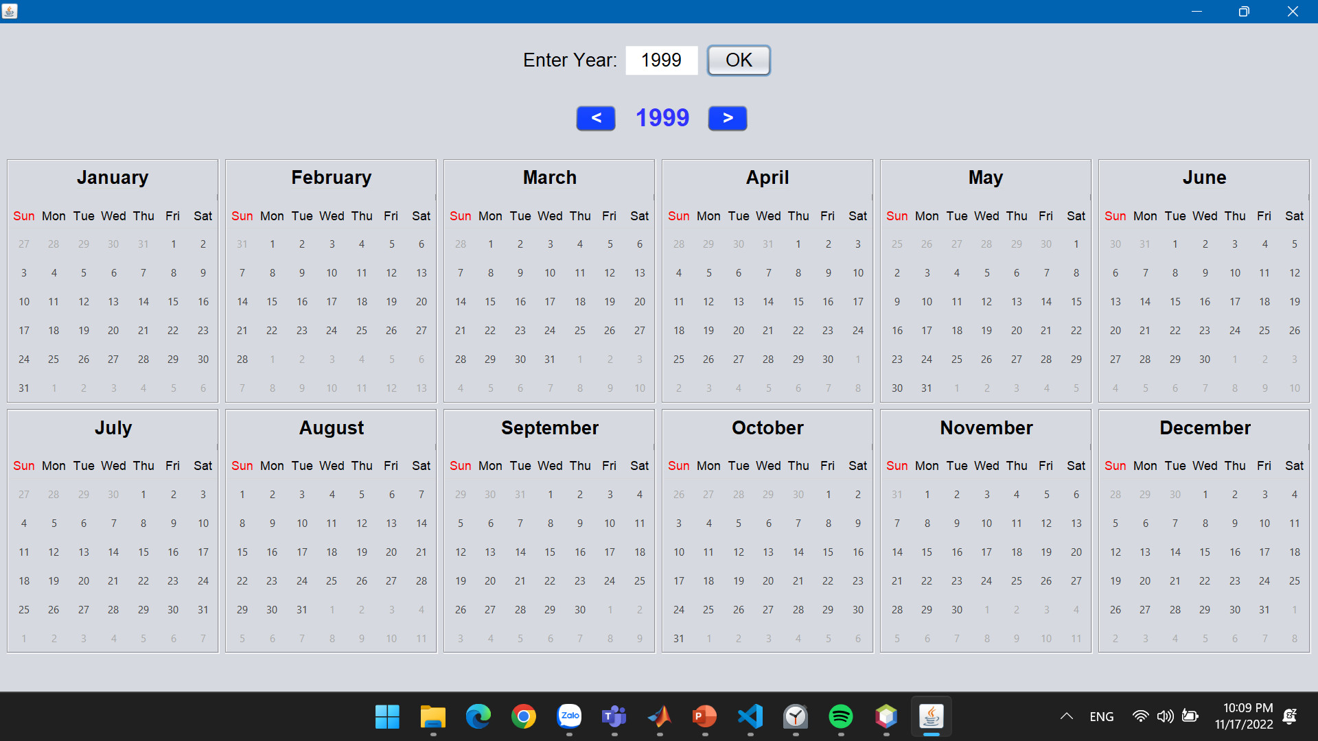
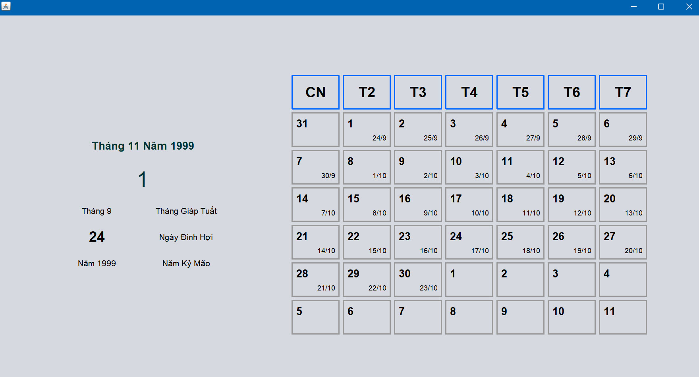
4. Demo chương trình

Slide 12



Thanks!

